Slide 1

Primerjalna ocena življenjskega cikla alternativnih embalažnih materialov za pijače
Damjan Krajnc
MIITR

Slide 2
OCENA ŽIVLJENJSKEGA CIKLA
LCA, Life Cycle Assessment
Zbiranje in vrednotenje vtokov, iztokov in možnih okoljskih vplivov proizvodnega sistema skozi njegov življenjski cikel.
Ocena življenjskega cikla je pristop, s katerim lahko kvantificiramo vplive na okolje, povezane s celotnim življenjskim ciklom izdelka ali funkcije.
*ISO 14040:2006

Slide 3
Uporabnost analize LCA
razumevanje proizvodnega sistema,
identifikacija žarišč,
izogib preusmerile bremena na drug del verige,
primerjava sistemov,
primerjalno ocenjevanje napredka,
zagotavljanje podatkov za okoljski (ogljični odtis),
podprtje rezultatov analize LCA za okoljsko izjavo izdelka

Slide 4
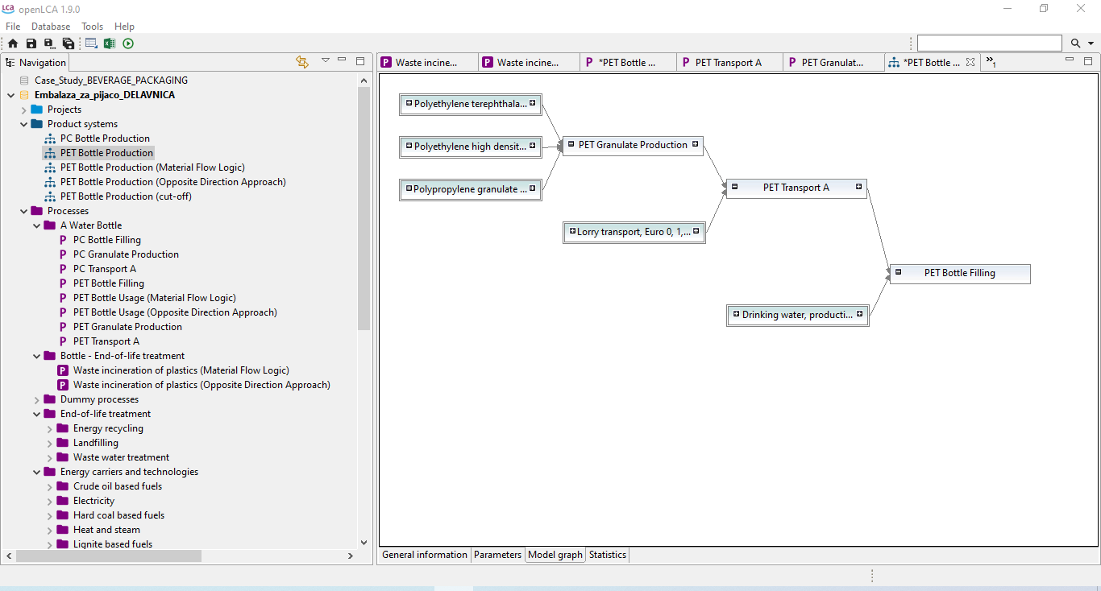
Študija primera z uporabo OpenLCA

Slide 5
Študija primera
primer ocenitve okoljskih vplivov različnih embalažnih materialov za enkratno uporabo:
  plastenke iz polietilen tereftalata (PET)
  steklenice (GL)
  pločevinke iz aluminija (ALU)
Uporabljeni bazi podatkov
ELCD 3.2 (https://nexus.openlca.org/databases) in
Ecoinvent 3.2 (https://www.ecoinvent.org/).
Metoda ocenjevanja: CML 2001 (Institute of the Faculty of Science of Leiden University)
(Metode LCIA na voljo v razdelku http://www.openlca.org/download_page#LCIA_methods).

Slide 6
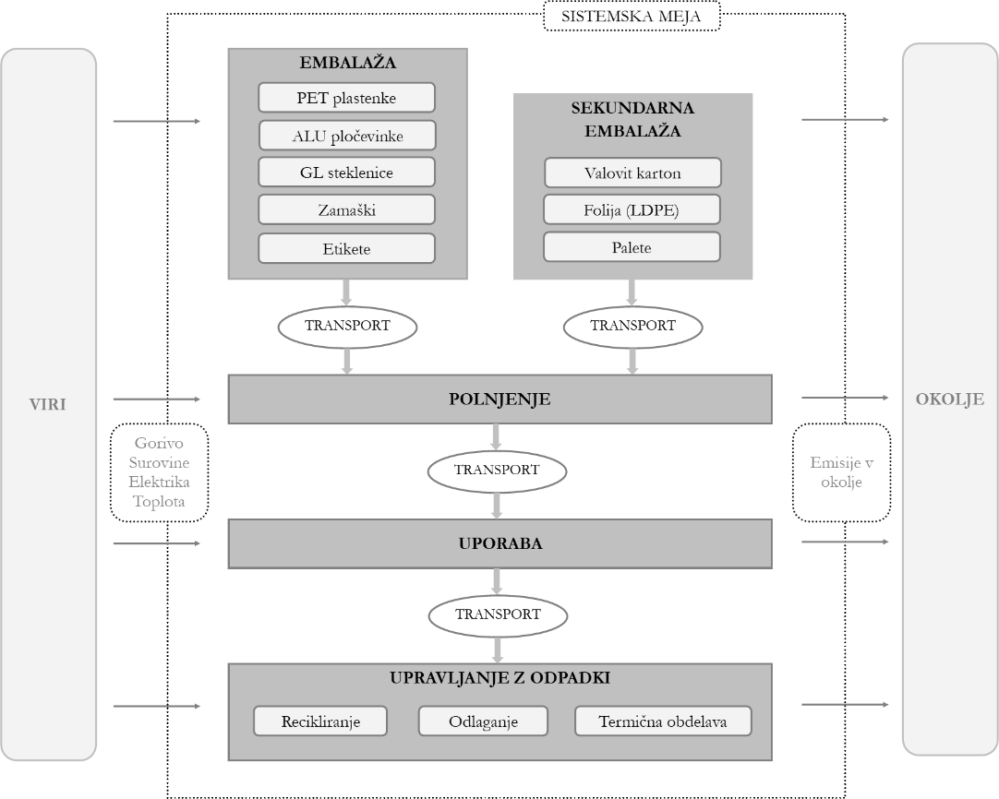
Funkcijska enota
Embalaža, potrebna za polnjenje in distribucijo 1000 L pijače (v enotah po 0,5 L).
Proizvodni sistem vključuje:
  proizvodnjo materialov za embalažo
  (aluminijasta pločevinka, steklenica in PET plastenka)
  etikete
  zamaške
transportno embalažo:
  valoviti karton
  folija za enkratno uporabo
  lesene EUR palete)

Slide 7
Programsko orodje OpenLCA

Slide 8
Kaj je OpenLCA?
brezplačno profesionalno orodje za oceno življenjskega cikla
razvija ga podjetje GreenDelta od leta 2006 (zadnja verzija 1.9)
funkcionalen in tehnično posodabljan
rastoča skupnost uporabnikov (cca. 300 prenosov na teden)
najširši izbor ustreznih podatkovnih baz za inventarizacijo procesov
nudi vse funkcije za profesionalno modeliranje in analizo LCA
www.openlca.org

Slide 9
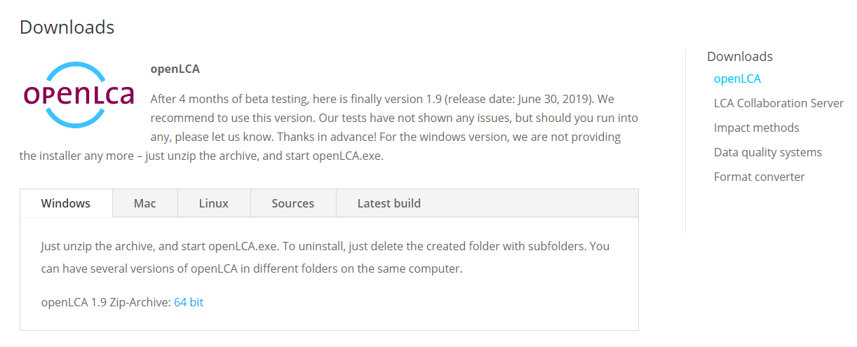
Prenos in namestitev
Namestitvene datoteke na voljo na https://www.openlca.org/download/

Slide 10
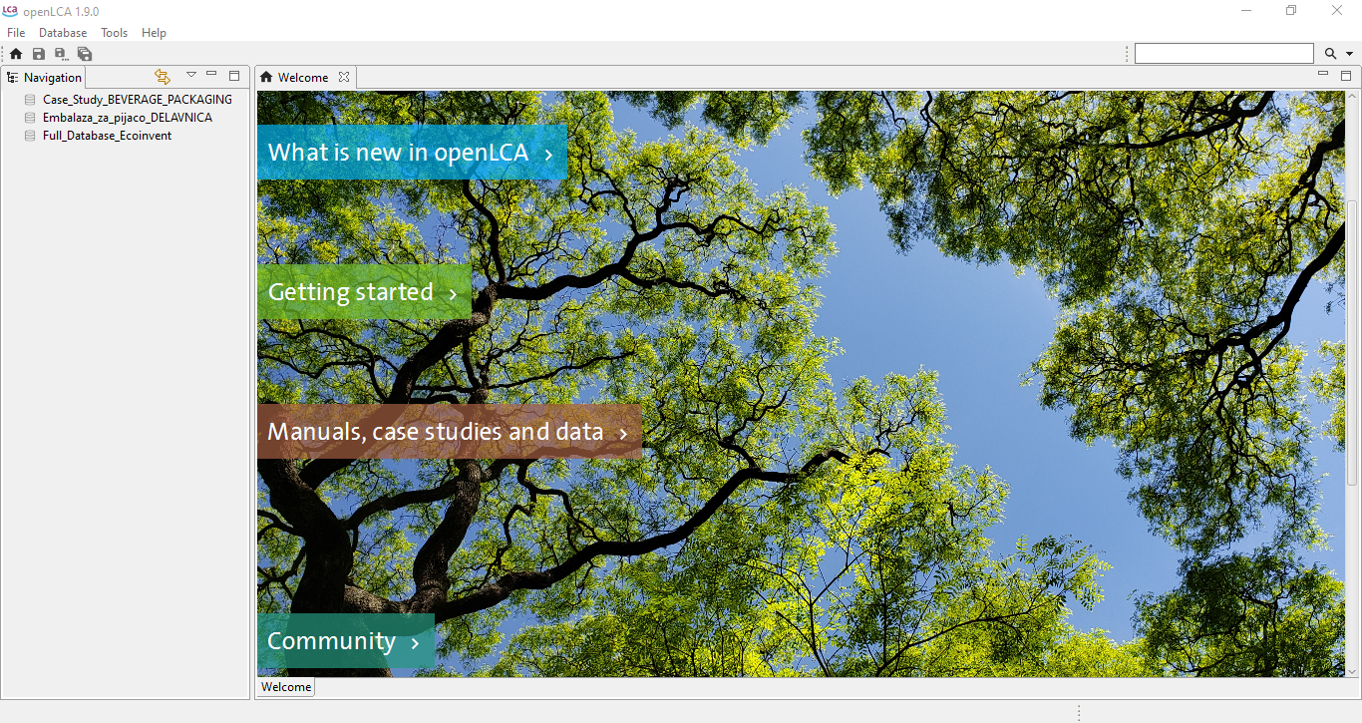
Uvodno okno OpenLCA
Novosti o izboljšavah in spremembah najnovejše različice.
Priročniki in študije primerov ter YouTube kanal openLCA.
Ustvarite novo bazo podatkov ali obnovite obstoječo bazo podatkov LCA iz datoteke *.zolca.
Aktivna openLCA skupnost z mednarodnimi partnerji v različnih državah in več deset tisoč uporabniki.

Slide 11
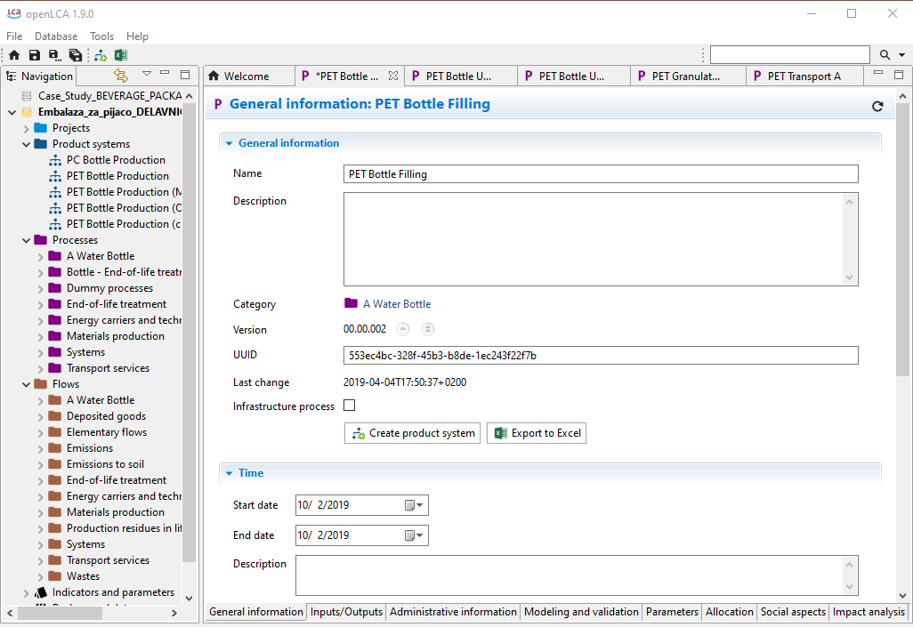
Uvodno okno OpenLCA
Glavni menu
Iskanje
Urejanje
Navigacija

Slide 12
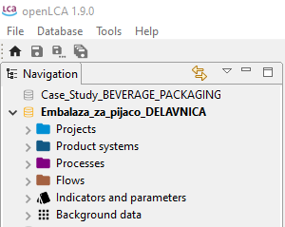
Elementi modeliranja
Projekti:
Primerjava proizvodnih sistemov
Proizvodni sistemi:
procesna omrežja (potrebna za izračun rezultatov inventarizacije in ocena vplivov)
Procesi:
Proizvodnja ali
modifikacija materialov / produktov
Tokovi:
Pretok produktov in materialov
Osnovni podatki
Lastnosti toka (dolžina, masa itd.)
Skupine enot
Valute
Akterji (osebe, ki so posredovali podatke ali spremenile modele)
Viri (uporabljena literatura)
Lokacije
Indikatorji in parametri:
Metode ocene vplivov
Socialni kazalci
Globalni parametri
Sistem kakovosti podatkov

Slide 13
Struktura modeliranja
Projekt
Sistem proizvoda
Proces
Podatki za procese in vire
LCIA Metoda
Procesni tok
Lastnosti toka
Smer puščice ponazarja smer toka informacij

Slide 14
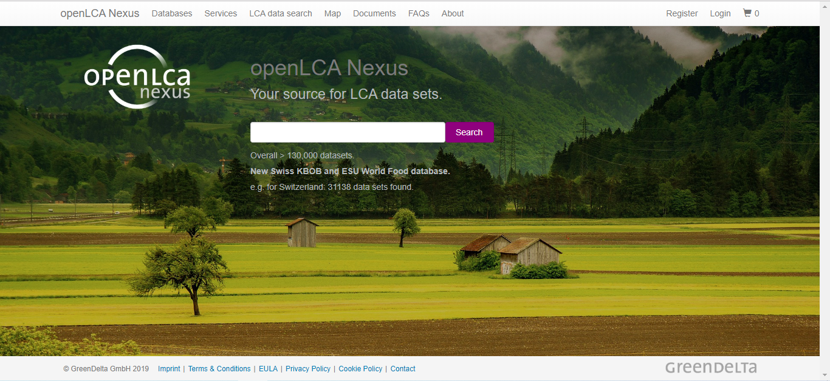
OpenLCA Nexus
https://nexus.openlca.org/
Ključni vir za zbirke podatkov LCA
Iskanje in prenos podatkov:
Iskanje ponudnika, države, drugih lokacij, kategorij, cen ipd.
Možen neposreden nakup oz. prenos podatkov za uporabo v OpenLCA

Slide 15
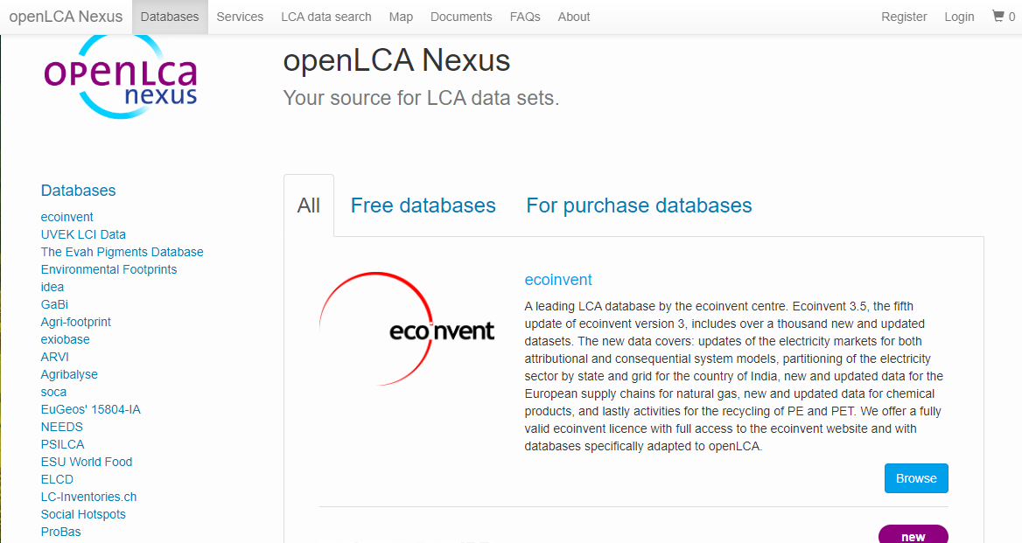
OpenLCA Nexus
https://nexus.openlca.org/
Brezplačne baze
Plačljive baze

Slide 16


















OpenLCA Nexus
Skupno > 130.000 naborov podatkov

Slide 17
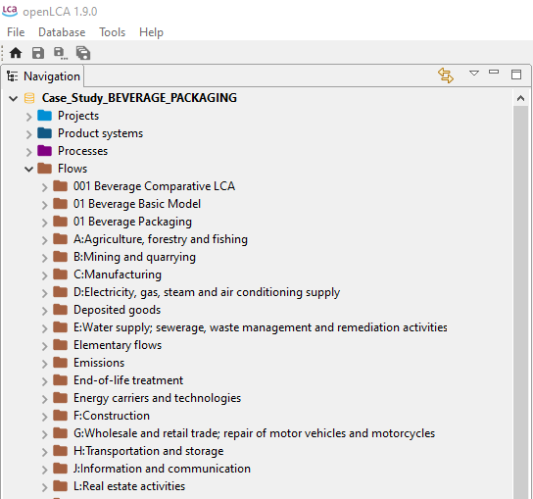
Ustvarjanje tokov

Slide 18
Struktura modeliranja
Projekt
Sistem proizvoda
Procesi
Podatki za procese in vire
LCIA Metoda
Procesni tokovi
Lastnosti toka
Smer puščice ponazarja smer toka informacij

Slide 19
Podatki za inventarizacijo
LCI (popis ali inventarizacija življenjskega cikla) količinsko opredeljuje porabo virov (energije in materialov) in okoljskih emisij, povezani s specifičnim življenjskim ciklom proizvoda.
pridobljeni iz podatkovnih baz Ecoinvent 3.2 (Ecoinvent, 2016) in evropske referenčne baze življenjskih ciklov Skupnega raziskovalnega središča (Joint Research Center), različica 3.2 (ELCD, 2015) ter proizvajalcev pijač.
Zamaški steklenic narejeni iz 84 % aluminijeve zlitine in 16 % polietilena nizke gostote (LDPE) (Amienyo et al., 2013).
PET plastenke so proizvedene iz 80 % deviškega (primarnega) materiala in preostali delež iz recikliranih PET vlaken (Pivovarna Laško Union, 2019).
Zamaški so izdelani iz polietilena visoke gostote (HDPE) in etikete iz LDPE.
sekundarna embalaža vključuje različne materiale in sisteme, kot je karton, folija iz LDPE in lesene EUR palete

Slide 20
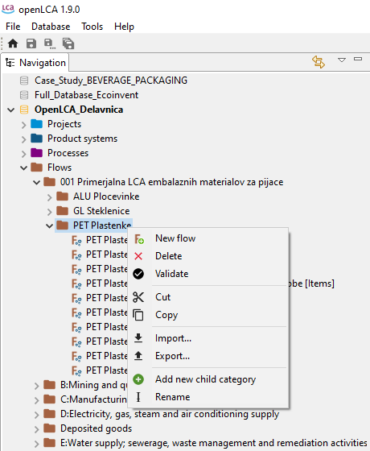
Tokovi: ustvarjanje tokov
z desno miškino tipko kliknite mapo „Flow“, izberite „Create new flow“.

Slide 21
Tokovi: ustvarjanje tokov
Sedaj ustvarimo ostale tokove:
Ime toka | Vrsta toka | Lastnosti referenčnega toka
01 PET Plastenke - Življenjski cikel | Proizvod | Število proizvodov
PET Plastenke - Proizvodnja PET | Proizvod | Število proizvodov
PET Plastenke - Proizvodnja etiket | Proizvod | Število proizvodov
PET Plastenke - Proizvodnja zamaškov (HDPE) | Proizvod | Število proizvodov
PET Plastenke - Sekundarna embalaža | Proizvod | Število proizvodov
PET Plastenke - Ravnanje ob koncu življenjskega cikla | Proizvod | Število proizvodov
PET Plastenke - Odlaganje | Proizvod | Število proizvodov
PET Plastenke - Recikliranje | Proizvod | Število proizvodov
PET Plastenke - Termična obdelava | Proizvod | Število proizvodov
PET Plastenke – Transport | Proizvod | Število proizvodov

Slide 22
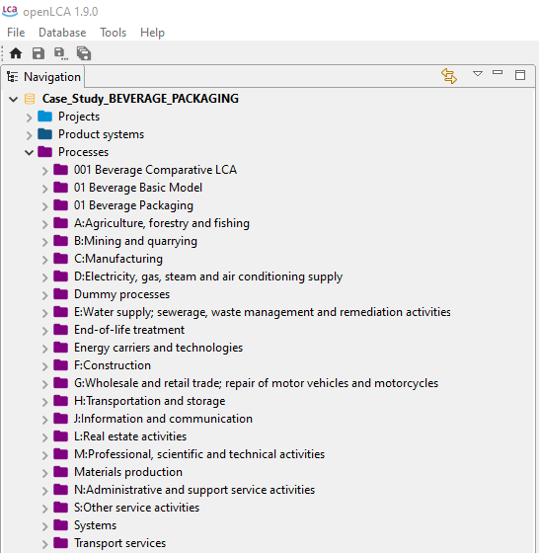
Ustvarjanje procesov

Slide 23
Struktura modeliranja
Projekt
Sistem proizvoda
Procesi
Podatki za procese in vire
LCIA Metoda
Procesni tokovi
Lastnosti toka
Smer puščice ponazarja smer toka informacij

Slide 24
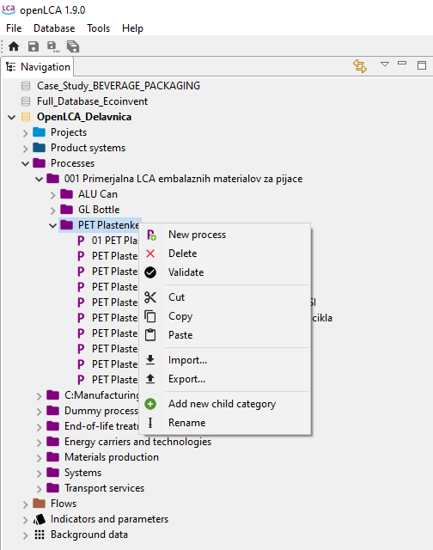
Procesi: ustvarjanje novega procesa
z desno miškino tipko kliknite mapo „Processes“, izberite „New process“.

Slide 25
Procesi: ustvarjanje procesov
Ustvarjanje procesov glede na vtoke v skladu s tabelo:
Proces | Kvantitativna referenca | Vhodni tokovi | Količina
Plastenka (PET) | PET Plastenke - Proizvodnja PET | polyethylene terephthalate (PET) granulate | 49.30
Zamašek (HDPE) | PET Plastenke - Proizvodnja zamaškov (HDPE) | Polyethylene low density granulate (PE-LD), production mix, at plant | 6.03
Etiketa (LDPE) | PET Plastenke - Proizvodnja etiket | Polyethylene high density granulate (PE-HD), production mix, at plant | 1.62
Valovit karton | PET Plastenke - Sekundarna embalaža | corrugated board sheets; production mix | 8.90
Folija (LDPE) | PET Plastenke - Sekundarna embalaža | polyethylene low density foil (PE-LD) | 0.71
Paleta | PET Plastenke - Sekundarna embalaža | dummy_Wooden pallet (EURO) | 25.0
Transport * | PET Plastenke - Transport | lorry transport, Euro 0, 1, 2, 3, 4 mix, 22 t total weight, 17,3t max payload | 20 361
Termična obdelava | PET Plastenke - Termična obdelava | Waste incineration of plastics (PET, PMMA, PC), at plant, average European waste-to-energy plant, without collection, transport and pre-treatment - EU-27 | 7.97
Odlaganje | PET Plastenke - Odlaganje | Landfill of plastic waste, at landfill site, landfill including landfill gas utilisation and leachate treatment and without collection, transport and pre-treatment - EU-27 | 2.85
Recikliranje | PET Plastenke - Recikliranje | Dummy_Plastic (unspecified)

Slide 26
Procesi: ustvarjanje procesov: Transport
Upoštevane razdalje po predvidevanju
V analizi smo upoštevali transport s tovornjakom 16-32 ton, EURO 5.
Transportne poti | Segment | Razdalja [km]
1. stopnja transporta | od proizvodnje surovin do proizvodnega mesta | 230
2. stopnja transporta | od proizvodnega mesta do polnjenja pijače | 30.0
3. stopnja transporta | od centralnega skladišča do mesta prodaje | 133
4. stopnja transporta | od mesta odlaganja do centra za ravnanja z odpadki | 20.0
 | SKUPAJ: | 413

Slide 27
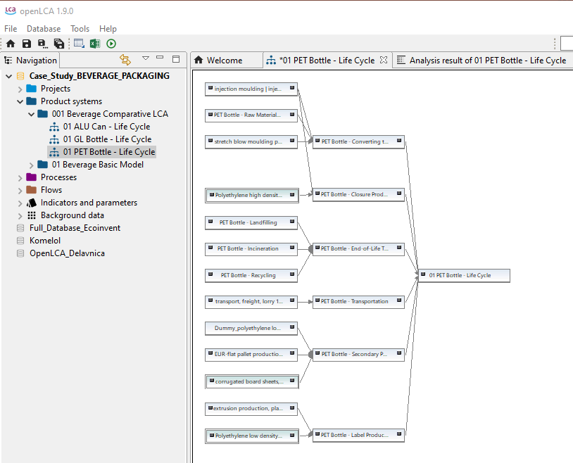
Sistem proizvoda analiza in rezultati
Procesna shema življenjskega cikla PET embalaže

Slide 28
Ocena okoljskih vplivov življenjskega cikla
pretvoriti rezultate inventarizacije (popisa) v različne vrste okoljskih vplivov.
Obravnavane kategorije vplivov:
podnebne spremembe
tanjšanje ozonske plasti,
evtrofikacija,
zakisljevanje,
Vplivi na okolje so bili ocenjeni po metodi CML 2001.

Slide 29
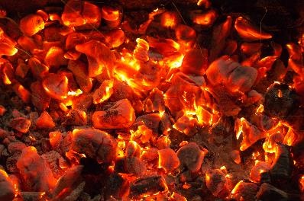
Kazalci, ki se običajno uporabljajo v analizi LCA
Skupne zahteve po energiji
Ocena toksičnosti za ekosistem in ljudi
Sprememba rabe zemljišča
Potencial tanjšanja ozonske plasti
Potencial evtrofikacije oz. nutrifikacije
Vodni odtis
Potencial nastajanja fotokemičnega ozona
Potencial globalnega segrevanja (ogljični odtis)
Potencial acidifikacije

Slide 30
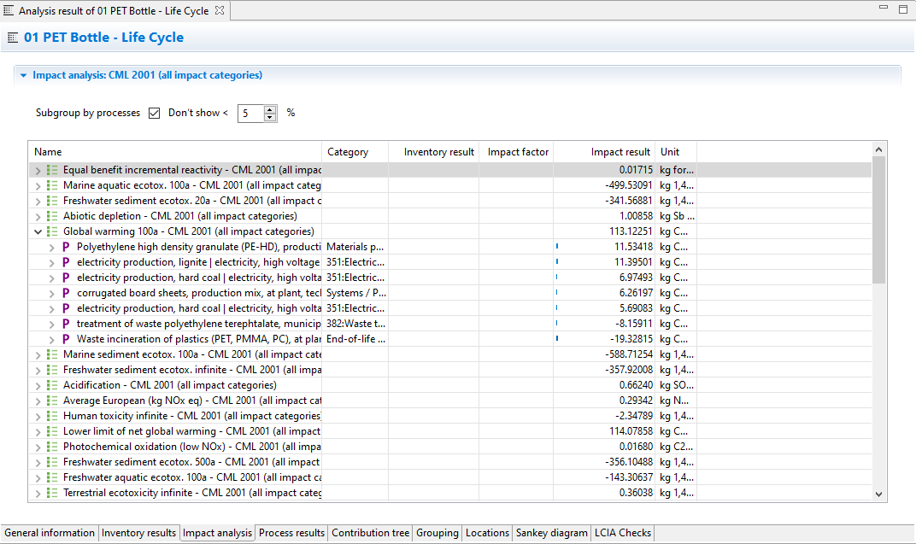
Analiza: analiza vplivov

Slide 31
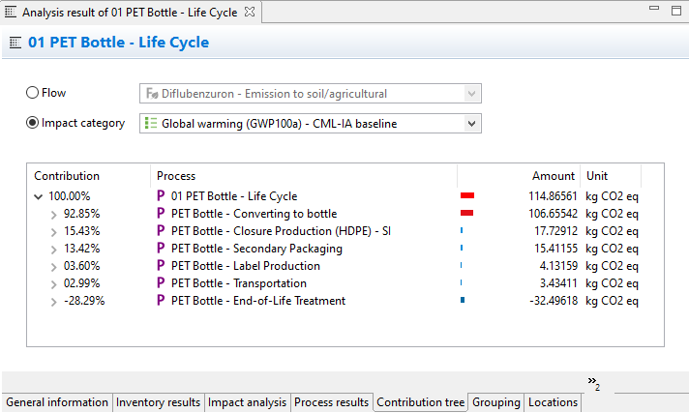
Analiza: drevo prispevkov
Prispevki posameznih procesnih faz k potencialu globalnega segrevanja (GWP)

Slide 32
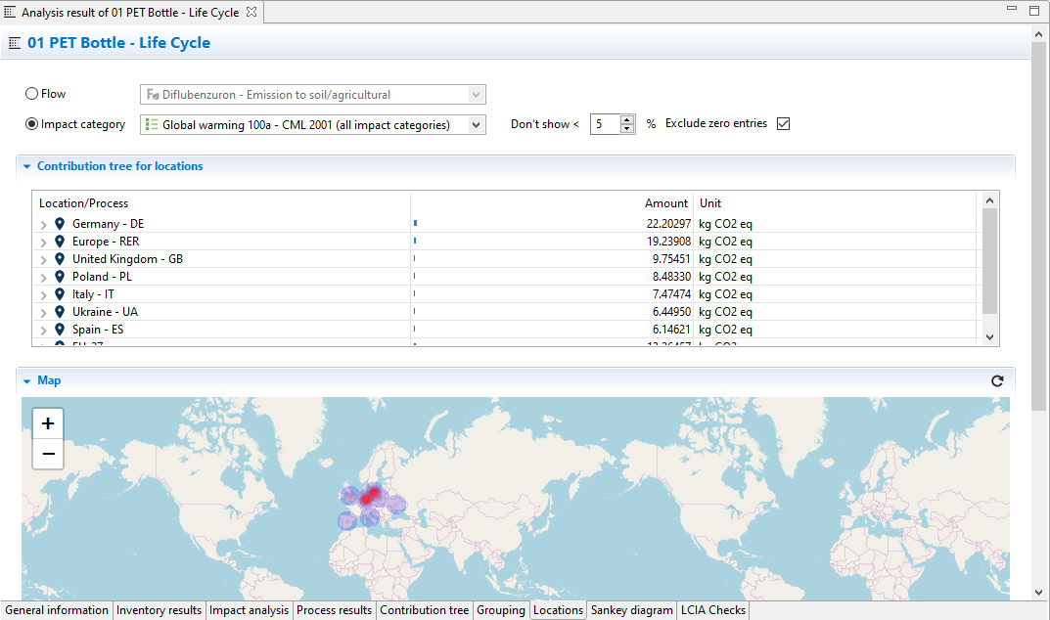
Analiza: lokacije

Slide 33
Ustvarjanje projekta
PRIMERJAVA PET – GL - ALU
Podobno kot za PET smo ustvarili produktni sistem za ALU in GL ter nato ustvarili projekt primerjave teh treh sistemov

Slide 34
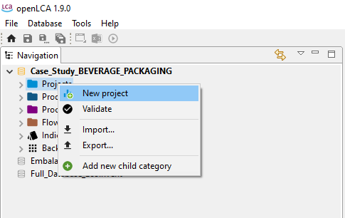
Projekt: ustvarjanje novega projekta
Ustvarjanje novega projekta „New project“.

Slide 35
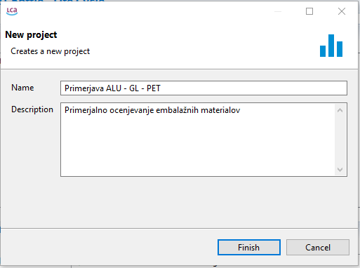
Projekt: ustvarjanje novega projekta (II)
2. Poimenujte projekt in kliknite „Finish“

Slide 36
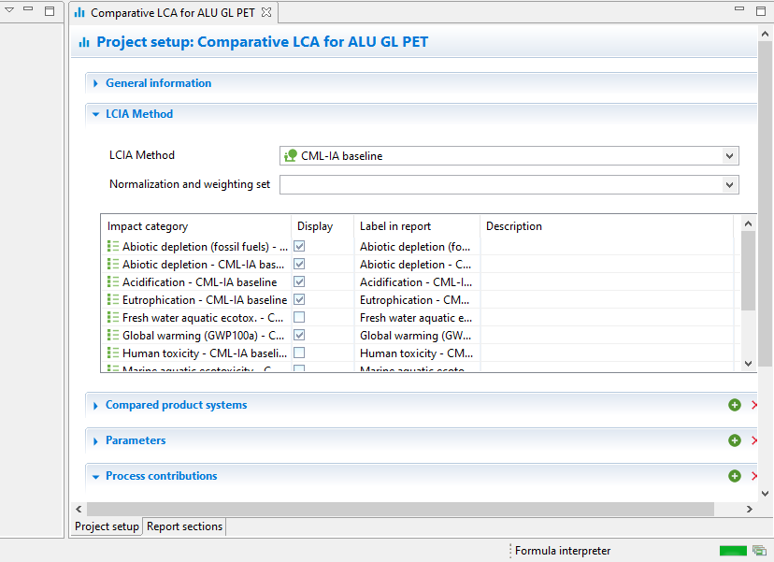
Projekt: nastavitve projekta (I)
Izberite metodo LCIA in kategorije vplivov, ki vas zanimajo

Slide 37
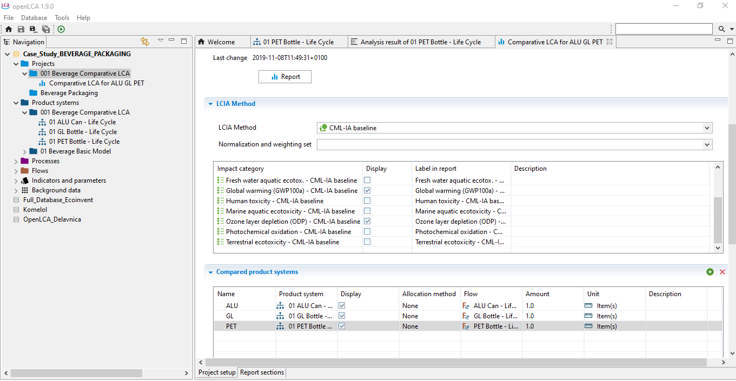
Projekt: nastavitve projekta (II)
Ko so nastavljene vse spremenljivke, za izračun rezultatov kliknite „Report“

Slide 38
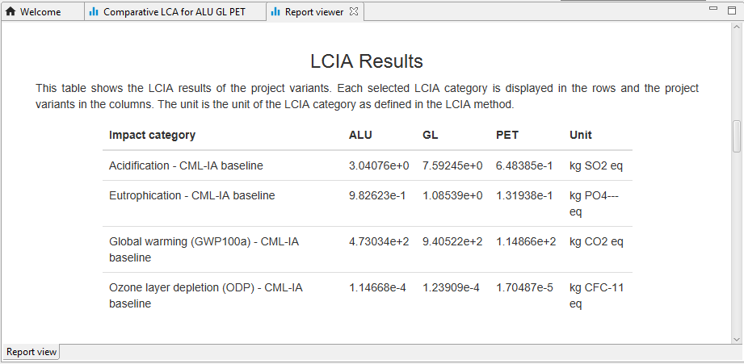
Projekt: Rezultati (I)

Slide 39
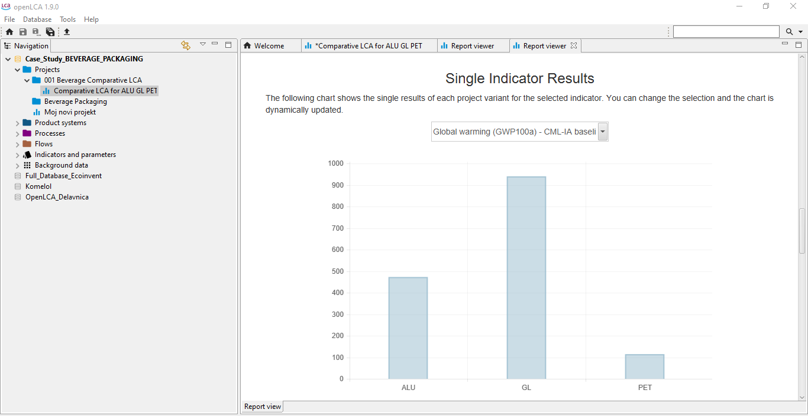
Projekt: Rezultati (kazalec GWP)
Spremenite okoljski vpliv in preglednica se bo samodejno posodobila

Slide 40
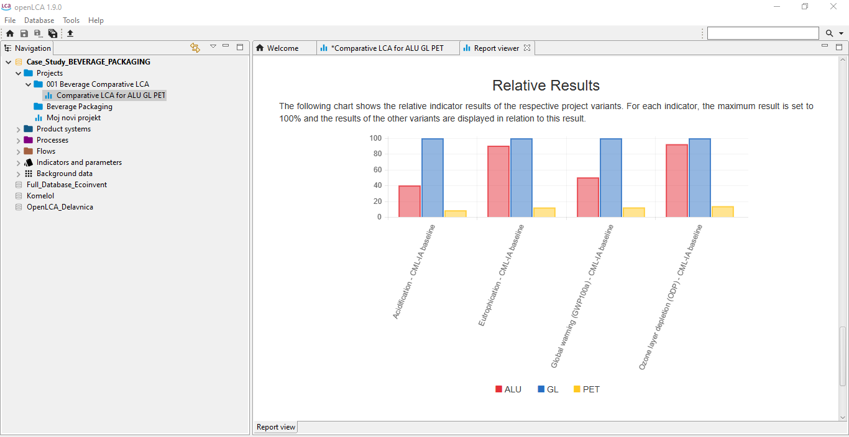
Projekt: Rezultati (zrelativizirani)
Primerjava analiziranih embalažnih sistemov za posamezne okoljske kategorije (zrelativiziran rezultat)

Slide 41
Prispevki posameznih procesnih faz k potencialu globalnega segrevanja (GWP)
Projekt: Rezultati

Slide 42
ZAKLJUČEK (I)
faza proizvodnje tista, ki najbolj prispeva k celotnim okoljskim vplivom potenciala globalnega segrevanja (okrog 90 %)
priporočeno načrtovanje embalaže v skladu s smernicami eko-dizajna
konec življenjske dobe in transportna faza vplivajo na končne vrednosti kazalcev manj, kot bi pričakovali,
PET plastenke med ocenjevanimi sistemi najmanj obremenjujoče, sledijo jim aluminijaste pločevinke ter nazadnje nepovratne steklenice.

Slide 43
ZAKLJUČEK (II)
openLCA omogoča načrtovanje proizvodov, ki imajo iz vidika negativnih vplivov na okolje najmanjši učinek,
uporaben za podporo pri odločanju in ugotavljanju priložnosti za učinkovitost vzdolž vrednostne verige
na podlagi predstavitve OpenLCA na praktičnem primeru bo podjetje lažje spoznalo uporabno vrednost in zmožnosti orodja.
študija primera je namenjena za izobraževalne namene in ni mišljena, da bi rezultate obravnavali kot del celovite ocene življenjskega cikla.

Slide 44


